Slide 1
โปรแกรม Premiere Pro
รหัสวิชา 2901-2140 วิชา พื้นฐานการตัดต่อภาพเคลื่อนไหวและวิดีโอดิจิตอล
ระดับ ปวช.3
แผนกคอมพิวเตอร์ธุรกิจ วิทยาลัยเทคนิคราชบุรี ครู สุนันทา ครุฑธามาศ

Slide 2
โปรแกรม Premiere Pro
Adobe Premiere เป็นโปรแกรมที่ใช้ในการตัดต่อภาพและเสียง ซึ่งตัวโปรแกรมเองมีความสามารถในการตกแต่งและตัดต่อภาพ-เสียง และ ใส่ Effect และ Transition ให้กับภาพและเสียง โปรแกรม Premiere เป็นโปรแกรมที่ถูกพัฒนาขึ้นโดยบริษัท Adobe

Slide 3
ลำดับขั้นตอนของงานตัดต่อ
1. วางแผน คือ การเตรียมการทำงานว่ามีขั้นตอนใดบ้าง เป็นการร่างแบบไว้ในกระดาษ Storyboard เพื่อให้เห็นรายละเอียดที่ชัดเจนของงาน
2. เตรียมวัตถุดิบ คือ การเตรียมไฟล์ข้อมูล เช่น ไฟล์วิดีโอ, ไฟล์ภาพ, ไฟล์เสียง เป็นต้น
3. ตัดต่อ คือ การนำข้อมูลที่เตรียมไว้มาตัดต่อเข้าด้วยกันตามที่วางแผน คือ ขั้นตอนการใช้โปรแกรมในการตัดต่อนั่นเอง
4. ประมวลผล คือ การประมวลผล (Render) เพื่อให้ชิ้นงานเสร็จสมบูรณ์ อยู่ในรูปไฟล์วิดีโอ พร้อมที่จะใช้งานด้วยโปรแกรมแสดงผลวิดีโออื่นๆ
5. ส่งออก คือ การนำวิดีโอที่ตัดต่อ และประมวลผลเสร็จสมบูรณ์แล้วไปใช้งาน เช่น เผยแพร่ทางอินเทอร์เน็ต, หรือออกอากาศไปยังสถานีโทรทัศน์ เป็นต้น

Slide 4
สรุปลำดับขั้นตอนของงานตัดต่อ
Storyboard
Export
Adobe Premiere
Clip
Render

Slide 5
การเริ่มต้นใช้งานโปรแกรม Premiere Pro
หน้าต่างนี้จะประกอบไปด้วย
1. ส่วน Recent Project สำหรับคลิกเลือกงานเก่าที่เคยบันทึกไว้
2. ปุ่ม New Project สำหรับสร้างไฟล์ใหม่
3. ปุ่ม Open Project สำหรับคลิกเปิดไฟล์ที่ได้บันทึกเก็บไว้
4. ปุ่ม Help สำหรับเปิดเอกสารช่วยเหลือ
5. ปุ่ม Exit สำหรับออกจากโปรแกรม

Slide 6
ส่วนประกอบของโปรแกรม Premiere Pro
1. ส่วนของแถบ Menu Bar สำหรับรวบรวมคำสั่งต่างๆ
2. ส่วนแสดงกลุ่มหน้าต่างการทำงาน ประกอบด้วย
- หน้าต่าง Media Browser ใช้เรียกค้นหาหรือเปิดดู ไฟล์ต่างๆ
- หน้าต่าง Info แสดงรายละเอียดของ ไฟล์งาน
- หน้าต่าง Effects เลือกรายการเอฟเฟ็ค
- หน้าต่าง History เก็บขั้นตอนที่ทำงาน เพื่อย้อนการทำงานได้

Slide 7
ส่วนประกอบของโปรแกรม Premiere Pro
3.1
3.6
3. แถบ Toolbox หรือแถบกล่องเครื่องมือ
3.1 เครื่องมือ Selection สำหรับคลิกเลือกหรือลากย้ายตำแหน่ง
3.2 เครื่องมือสำหรับเลือกแท่งคลิปทั้งหมด
3.3 เครื่องมือสำหรับคลิกแล้วลากที่ส่วนหัวหรือส่วนท้าย เพื่อตัดความยาวส่วนเกิน
3.4 เครื่องมือสำหรับคลิกแล้วลากที่ส่วนหัวหรือส่วนท้าย เพื่อตัดคลิปที่รอยต่อ ระหว่างแท่งคลิป
3.5 เครื่องมือสำหรับคลิกแล้วลากย่อหรือขยายความยาวของคลิป
3.6 เครื่องมือสำหรับตัดแบ่งคลิป
3.2
3.5
3.3
3.4

Slide 8
ส่วนประกอบของโปรแกรม Premiere Pro
3.7
3.11
3.8
3.9
3.10
3. แถบ Toolbox หรือแถบกล่องเครื่องมือ
3.7 เครื่องมือสำหรับคลิกแล้วลากย้ายช่วงเวลาภายในคลิป
3.8 เครื่องมือสำหรับคิกแล้วลากย้ายตำแหน่งในคลิป โดยแท่งคลิปอื่นๆ ที่ติดกันจะโดนย้ายตามไปด้วย
3.9 เครื่องมือปากกาสำหรับกำหนดเส้น
3.10 เครื่องมือสำหรับคลิกแล้วลากย้ายตำแหน่ง
3.11 เครื่องมือสำหรับย่อหรือขยายมุมมองของหน้าต่าง

Slide 9
ส่วนประกอบของโปรแกรม Premiere Pro
4. หน้าต่าง Project Panel ทำหน้าที่จัดเก็บข้อมูลในการตัดต่อ เช่น รูปภาพ, วิดีโอ, เสียง เป็นต้น
5. หน้าต่าง Audio Mater Panel สำหรับควบคุมระดับเสียง

Slide 10
ส่วนประกอบของโปรแกรม Premiere Pro
6. หน้าต่าง Moniter Panel (ด้านซ้ายมือ) สำหรับเปิดแสดงไฟล์วิดีโอต้นฉบับที่ยังไม่ได้ทำการตัดต่อ
7. หน้าต่าง Moniter Panel (ด้านขวามือ) สำหรับแสดงไฟล์วิดีโอที่ทำการตัดต่อแล้ว

Slide 11
ส่วนประกอบของโปรแกรม Premiere Pro
8. หน้าต่าง Timeline Panel เป็นพื้นที่สำหรับทำงาน โดยต้องนำคลิปต่างๆ มาวางเรียง ตัด หรือต่อกันในหน้าต่าง ประกอบด้วย
- Track Video
- Track Audio

Slide 12
ส่วนประกอบของโปรแกรม Premiere Pro
9. ส่วนสำหรับแสดงกลุ่มหน้าต่างกำหนดรายละเอียดต่างๆ
9.1 หน้าต่าง Effect Control สำหรับความคุมเอ็ฟเฟคที่เลือกใช้งาน
9.2 หน้าต่าง Audio Mixer สำหรับควบคุมรายละเอียดของเสียง
9.10 หน้าต่าง Meta Data สำหรับ แสดงหรือกำหนดข้อมูลรายละเอียดของ ไฟล์คลิป

Slide 13
การสร้างตัวอักษร
Title Designer
1. กล่องเครื่องมือ (Toolbox) สำหรับเก็บ เครื่องมือต่างๆ
2. ชุดเครื่องมือสำหรับจัดเรียงตัวอังษรหรือภาพวาด
3. พื้นที่ทำงาน Title Designer
4. แถบสำหรับกำหนดรายละเอียดให้กับตัวอักษร
5. ตัวเลือกสำหรับเลือกรูปแบบ ของ (สไตล์) ของตัวอักษร
6. ส่วนของ Properties สำหรับ กำหนดรายละเอียดเพิ่มเติม
4
1
6
3
2
5

Slide 14
การสร้างอนิเมชั่น (Animation)
การสร้างอนิเมชั่นในโปรแกรม Premiere จะใช้การสร้างอนิเมชั่นแบบ Motion Tween หรือการสร้างอนิเมชั่นแบบกำหนดคีย์เฟรม โดยการทำงานจะอยู่ส่วนของหน้าต่าง Effect Control

Slide 15
ส่วนประกอบในหน้าต่าง Effect Control
1. แสดงชื่อของคลิป (ใน Timeline) ที่กำลังทำงาน
2. ส่วนสำหรับเก็บข้อมูลการเคลื่อนที่ (ตำแหน่ง) คลิป
3. ส่วนสำหรับเก็บข้อมูลขนาดของคลิป
4. การแก้ไขขนาดเฉพาะในแนวนอน (ค่าความกว้าง)
5. ส่วนสำหรับการเก็บทิศทางการหมุน
6. ส่วนสำหรับเก็บข้อมูลตำแหน่ง จุดศูนย์กลาง
3
4
5
6
7
8
9

Slide 16
ส่วนประกอบในหน้าต่าง Effect Control (ต่อ)
7. ส่วนสำหรับเก็บข้อมูลการทำงานของฟิลเตอร์ (ตัวป้องกันภาพกระตุก)
8. ส่วนสำหรับเก็บข้อมูลค่าความโปร่งใสของ คลิป
9. กำหนดรูปแบบการผสมสี เป็นการผสมสีของตัวเองเข้ากับภาพของคลิปที่ซ้อนอยู่ด้านล่าง
3
4
5
6
7
8
9

Slide 17
การเรนเดอร์ (Render)
เมื่อนำข้อมูลต่างๆ มาตัดต่อลงในโปรแกรม Premiere แล้ว จะยังไม่สามารถนำไปใช้งานต่อยังโปรแกรมอื่นๆ หรือทำงานอื่นๆ ที่นอกเหนือจากตัวโปรแกรม Premiere เอง ดังนั้นเพื่อให้สามารถนำเอาข้อมูลที่ทำจนเสร็จสิ้นเรียบร้อยแล้วไปใช้งานต่อยังโปรแกรมอื่นๆ จะต้องทำการบันทึกงานให้ออกไปอยู่ในรูปของไฟล์ภาพยนตร์ที่สม บูรณ์ ซึ่งขั้นตอนนี้เราเรียกว่า การเรนเดอร์ (Render)

Slide 18
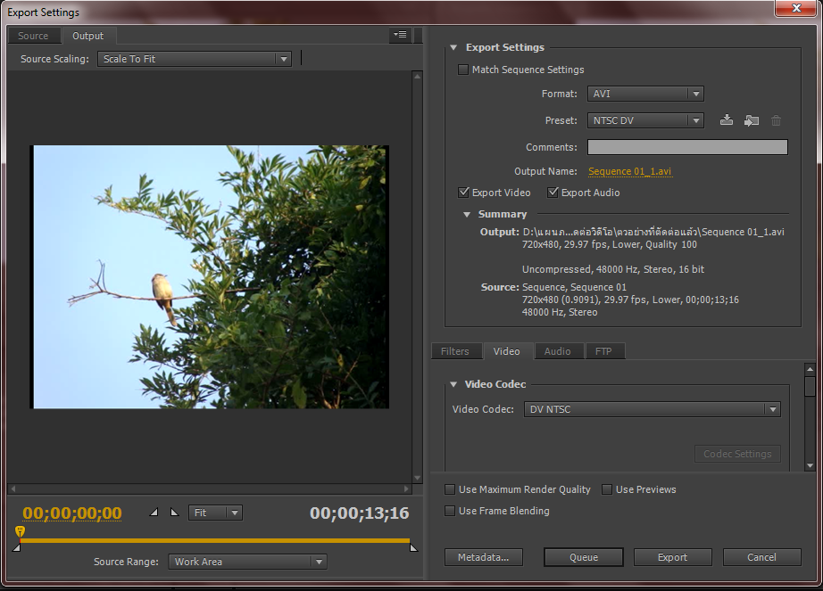
การเรนเดอร์ (Render) (ต่อ)
การ Export File เมื่อคลิกเลือกคำสั่ง Export แล้วจะปรากฏหน้าต่างดังต่อไปนี้
1. ชุดเครื่องมือสำหรับการตัดความยาวของคลิป
2. ตัวเลือกเพื่อกำหนดคุณภาพในการ Render
3. ส่วนแสดงรายละเอียดของไฟล์วิดีโอที่จะทำการ Render
4. แสดงชื่อของไฟล์ที่จะทำการ Render สามารถคลิกเพื่อเปลี่ยนชื่อและกำหนดตำแหน่ง เพื่อจัดเก็บ
5. กำหนดรายละเอียดวิดีโอที่จะได้ จากการ Render
6. กำหนดรูปแบบไฟล์
6
5
4
3
2
1

Slide 19
ผู้จัดทำ/อ้างอิง
ครูสุนันทา ครุฑธามาศ แผนกคอมพิวเตอร์ธุรกิจ วิทยาลัยเทคนิคราชบุรี
ขอบคุณ
1. พูนศักดิ์ ธนพันธ์พาณิช. (2554). คู่มือการใช้งาน Premiere Pro CS5. กรุงเทพมหานคร: บริษัท เอส.พี.ซี.บุ๊คส์ จำกัด
2. มหาวิทยาลัยธุรกิจบัณฑิตย์. 2558. Powerpoint Template
. (2551). แหล่งที่มา : http://www.dpu.ac.th/techno/powerpoint_template.php?mode=listall&page=3. 23 กันยายน 2558

